Slide 1




Slide 2

M
TRUY TÌM MẬT THƯ
TRUY TÌM MẬT THƯ
Hãy trả lời các câu hỏi sau để thu thập gợi ý giải mật thư cùng các bạn nhỏ nhé!

Slide 3

M
1. Giới thiệu cuộc gọi đầu tiên bằng điện thoại di động (người gọi, thời điểm thực hiện cuộc gọi)
Cuộc gọi đầu tiên bằng điện thoại di động do Mác – tin Cúp- pơ thực hiện.
Thời điểm thực hiện cuộc gọi là ngày 3 tháng tư năm 1973.

Slide 4
M
2. Trong các chức năng của điện thoại di động được nói tới trong bài, em thích chức năng nào nhất? Vì sao?
VD: chụp ảnh, nghe nhạc, chơi trò chơi điện tử, xem phim, gọi điện bằng hình ảnh,...;

Slide 5
M
3. Nêu nội dung bài đọc Điện thoại di động
Điện thoại di động là một trong những phương tiện thông tin hiện đại mà con người đã phát minh được. Nhờ nó, con người có một cuộc sống tiện lợi, phát triển tinh thần, cắt giảm sức lực và thời gian đi rất nhiều. Điện thoại ngày nay đã có nhiều cải tiến thông minh đáng kể so với những chiếc điện thoại phát minh từ đời đầu.

Slide 6

M
Chúc mừng các em đã nhận được mật thư. Hãy đi đến cuối lớp học để nhận phần thuởng cho buổi học hôm nay nhé!

Slide 7
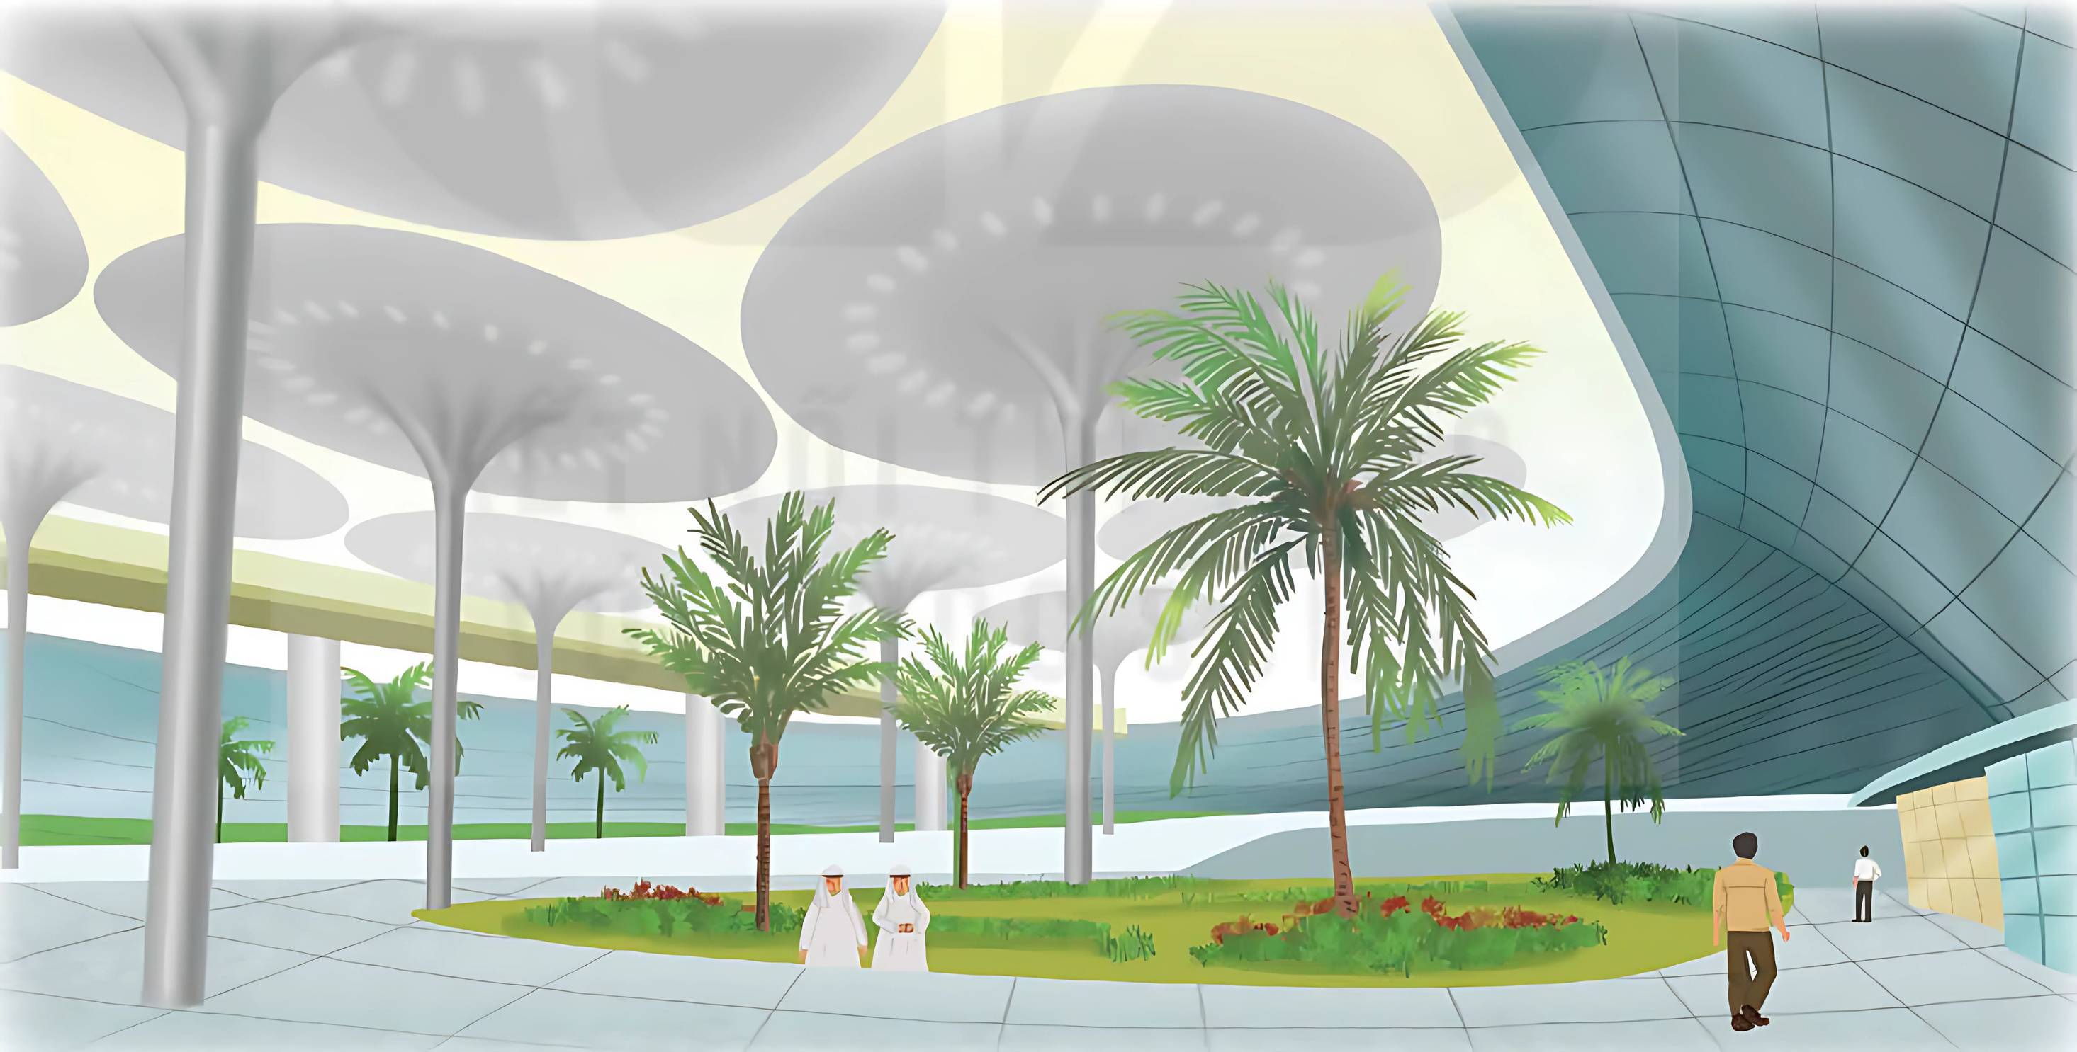



Slide 8


Slide 9





Đọc mẫu

Slide 10

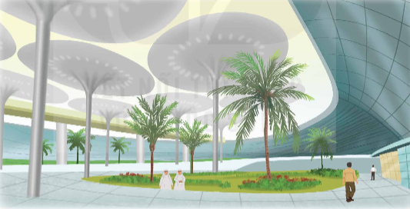
Thành phố thông minh Mát-xđa
Mát-xđa là một ốc đảo nằm giữa sa mạc, thuộc Các Tiểu vương quốc Ả Rập Thống nhất (viết tắt là UAE). Năm 2008, UAE khởi công xây dựng dự án “Thành phố thông minh Mát-xđa" nhằm biến Mát-xđa trở thành thành phố không các-bô-níc đầu tiên trên thế giới.
Điểm nhấn trong thiết kế của thành phố là những chiếc ô hình hoa hướng dương. Ban ngày, những chiếc ô này vừa giúp lưu trữ năng lượng mặt trời vừa là những tấm che nắng khổng lồ. Ban đêm, chúng sẽ khép lại, toả nhiệt, cung cấp điện năng lượng mặt trời cho toàn thành phố.

Slide 11
Để đối phó với tình trạng nóng lên do biến đổi khí hậu, ở Mát-xđa, các toà nhà được thiết kế chụm lại với nhau, có lối đi ở giữa, giúp không khí lưu thông được dễ dàng và giúp giảm nhiệt độ mùa hè. Ngoài ra, một tháp gió được xây dựng nhằm lấy dòng không khí trên cao, mang làn gió mát mẻ vào thành phố, cũng góp phần làm giảm đáng kể nhiệt độ nơi đây so với vùng sa mạc ở xung quanh.
Các công viên và khu thương mại ở Mát-xđa được xây dựng theo mô hình khu vườn Ả Rập truyền thống, ngập tràn màu xanh, giúp giảm thiểu tối đa lượng khí thải. Chính quyền thành phố cũng khuyến khích người dân đi bộ, đi xe đạp hoặc sử dụng các phương tiện giao thông công cộng chạy bằng điện năng lượng mặt trời để bảo vệ môi trường.
Việc xây dựng thành công thành phố thông minh Mát-xđa đã truyền cảm hứng cho một số dự án phát triển nhà ở Anh, Bồ Đào Nha,... Đây sẽ là những đô thị sinh thái tiếp theo giúp ngăn chặn ô nhiễm môi trường và biến đổi khí hậu.
(Lâm Anh tổng hợp)

Slide 12

Đoạn 1: Từ đầu đến đầu tiên trên thế giới.
Đoạn 2: Tiếp theo đến … toàn thành phố
BÀI ĐỌC
GỒM CÓ
MẤY ĐOẠN?
Đoạn 3: Tiếp theo đến … sa mạc ở xung quanh.
Đoạn 4: Tiếp theo đến … bảo vệ môi trường
Đoạn 5: Phần còn lại.

Slide 13


Luyện đọc từ khó
Mát-xđa
Ả Rập
toả nhiệt
khuyến khích

Slide 14
Luyện đọc câu
Năm 2008,/ UAE khởi công xây dựng dự án “Thành phố thông minh Mát-xđa”/ nhằm biến Mát-xđa trở thành thành phố không các-bô níc đầu tiên trên thế giới.;
Để đối phó với tình trạng nóng lên/ do biến đổi khí hậu,/ ở Mát-xđa, các toà nhà được thiết kế chụm lại với nhau,/ có lối đi ở giữa,/ giúp không khí lưu thông được dễ dàng/ và giúp giảm nhiệt mùa hè.;...

Slide 15





Yêu cầu
LUYỆN ĐỌC NỐI TIẾP ĐOẠN
THEO NHÓM

Slide 16





THI ĐUA
ĐỌC TRƯỚC LỚP

Slide 17

BÌNH CHỌN
CHO NHÓM ĐỌC TỐT NHẤT
NHÓM:

Slide 18
Luyện
đọc hiểu

Slide 19


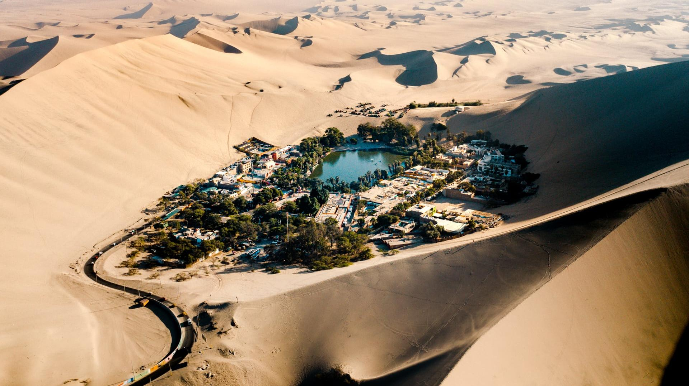
Ốc đảo: khoảng đất có nước và cây cối giữa sa mạc.

Slide 20
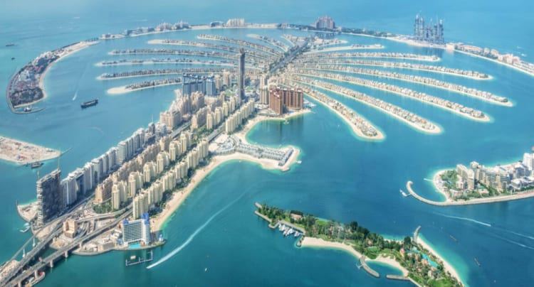
Các Tiểu vương quốc Ả Rập Thống nhất: quốc gia Tây Á nằm ở phía đông nam bán đảo Ả Rập, bên vịnh Ba Tư.

Slide 21

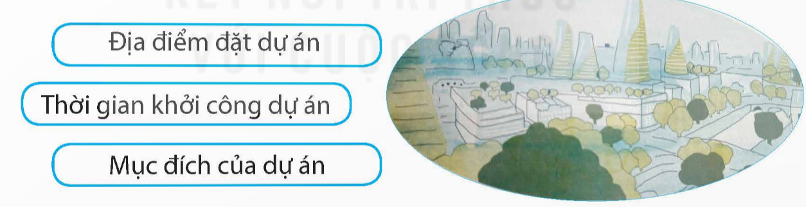
1. Tìm trong bài đọc một số thông tin về dự án “Thành phố thông minh Mát-xđa".
Địa điểm đặt dự án: Ốc đảo Mát-xđa của Các Tiểu vương quốc Ả Rập Thống nhất (UAE);
Thời gian khởi công dự án: 2008;
Mục đích của dự án: biến Mát-xđa trở thành thành phố không các-bô-níc đầu tiên trên thế giới.

Slide 22
2. Thành phố Mát-xđa được thiết kế như thế nào để có thể tự vận hành bằng việc sử dụng điện năng lượng mặt trời?
Người ta đã thiết kế ở Mát-xđa nhiều ô thu năng lượng mặt trời lớn có hình dạng như những bông hoa. Ban ngày, các ô sẽ mở ra, lưu trữ năng lượng, đồng thời các ô này sẽ là những tấm che nắng khổng lồ. Ban đêm, các ô này sẽ khép lại, toả nhiệt, cung cấp điện năng lượng mặt trời cho toàn thành phố.

Slide 23
3. Vì sao thành phố Mát-xđa có thể đối phó với tình trạng nóng lên do biến đổi khí hậu?
Để đối phó với tình trạng nóng lên do biến đổi khí hậu, các toà nhà được thiết kế chụm lại với nhau, có lối đi ở giữa, giúp không khí lưu thông được dễ dàng và giúp giảm nhiệt độ mùa hè. Ngoài ra, ở đây, người ta cũng xây dựng các tháp gió để lấy dòng không khí mát mẻ ở trên cao vào thành phố. Các tháp này cũng góp phần làm giảm nhiệt độ thành phố so với các vùng sa mạc xung quanh.

Slide 24
4. Những chi tiết nào trong bài cho thấy thành phố Mát-xđa là thành phố giúp ngăn chặn ô nhiễm môi trường?
Các công viên và khu thương mại ở Mát xđa được xây dựng theo mô hình khu vườn Ả Rập truyền thống, ngập tràn màu xanh, giúp giảm thiểu tối đa lượng khí thải. Chính quyền thành phố cũng khuyến khích người dân đi bộ, đi xe đạp hoặc sử dụng các phương tiện giao thông công cộng chạy bằng điện năng lượng mặt trời để bảo vệ môi trường.

Slide 25
5. Câu “Việc xây dựng thành công thành phố thông minh Mát-xđa đã truyền cảm hứng cho một số dự án phát triển nhà ở Anh, Bồ Đào Nha,...” gợi cho em suy nghĩ gì?
VD: Câu văn đó cho thấy thành phố thông minh Mát-xđa là một dự án tốt vì nó giúp con người chống lại biến đổi khí hậu và ô nhiễm môi trường; Câu văn đó cho thấy con người rất quan tâm đến việc xây dựng các thành phố hiện đại có khả năng chống lại biến đổi khí hậu và ô nhiễm môi trường.

Slide 26
Nội dung bài đọc
Thành phố thông minh Mát-xđa là giải pháp đối phó với tình trạng nóng lên do biến đổi khí hậu và giúp ngăn chặn ô nhiễm môi trường.

Slide 27


Slide 28

Đọc cả bài, với ngữ điệu chung: chậm rãi, tình cảm; nhấn giọng ở những từ ngữ thể hiện những thông tin quan trọng trong bài đọc.

Slide 29
Yêu cầu
LUYỆN ĐỌC NỐI TIẾP ĐOẠN
THEO NHÓM

Slide 30
THI ĐUA
ĐỌC TRƯỚC LỚP

Slide 31
BÌNH CHỌN
CHO NHÓM ĐỌC TỐT NHẤT
NHÓM:

Slide 32


Slide 33

1. Đọc lại đoạn văn từ Để đối phó với tình trạng nóng lên đến so với vùng sa mạc ở xung quanh, chỉ ra những biện pháp liên kết câu được sử dụng trong đoạn.
Những biện pháp liên kết câu được sử dụng trong đoạn văn là: biện pháp thế (Mát-xđa – thành phố, nơi đây); biện pháp nối (ngoài ra).

Slide 34

2. Tìm vế câu thay cho bông hoa để tạo câu ghép.
Nhờ những chiếc ô hình hoa hướng dương mà
Tuy Mát-xđa mới được xây dựng nhưng
Ở Mát-xđa, chính quyền khuyến khích người dân đi bộ,

Slide 35
a. Nhờ những chiếc ô hình hoa hướng dương mà năng lượng mặt trời được lưu trữ.
b. Tuy Mát-xđa mới được xây dựng nhưng nó đã nhanh chóng truyền cảm hứng cho các dự án xây dựng đô thị sinh thái.
c. Ở Mát-xđa, chính quyền khuyến khích người dân đi bộ nên thành phố ít bị ô nhiễm môi trường.

Slide 36
3. Tìm trong bài những tên riêng nước ngoài:
– Có cách viết giống tên riêng Việt Nam.
– Có cách viết khác tên riêng Việt Nam.
+ Tên riêng nước ngoài có cách viết giống tên riêng Việt Nam: Ả Rập, Anh, Bồ Đào Nha.
+ Tên riêng nước ngoài có cách viết khác tên riêng Việt Nam: Mát-xđa

Slide 37


Slide 38
Chúc các em học tốt!

